Slide 1
Les pratiques de sélection paysanne de blé dur : Quel regard porter sur le grain ?
Par Clément BIENVENU
Le 21/09/2023
Jury :
Vincent RANWEZ
Anne LAPERCHE
Timothée FLUTRE
Mémoire préparé sous la direction de Jean-François MARTIN
Maître de stage : Jacques DAVID

Slide 2
PLAN
Introduction
Matériel et méthodes
Résultats
Discussion
Conclusions

Slide 3
Introduction
Introduction
Matériel et méthodes
Résultats
Discussion
Conclusions
Changement climatique
Diversité et sélection massale
Le blé dur
Grain vs. épi

Slide 4
Introduction
Matériel et méthodes
Résultats
Discussion
Conclusions
Changement climatique
Diversité et sélection massale
Le blé dur
Grain vs. épi
Baisse du rendement au cours du siècle pour le blé mais population mondiale croissante (Wang et al., 2018)
Demande sociétale pour une agriculture plus respectueuse de l’environnement et de la santé (Andrée et al., 2019)
Réduction des intrants et changements de pratiques agricoles
Maintenir la production pour nourrir la population
Maintenir un revenu décents pour les agriculteurs
→ Transition agroécologique : vers une agriculture plus durable du point de vue environnemental, social et économique

Slide 5
Introduction
Matériel et méthodes
Résultats
Discussion
Conclusions
Changement climatique
Diversité et sélection massale
Le blé dur
Grain vs. épi
L’innovation variétale doit répondre à ces enjeux
Augmenter la diversité intra-spécifique : les variétés population (Dawson and Goldringer, 2012)
Résilience face aux aléa climatiques
Réappropriation des semences par les agriculteurs
Adaptation locale et dynamique à chaque terroir
→ Etude de la sélection massale sur un espèce modèle : le blé dur

Slide 6
Introduction
Matériel et méthodes
Résultats
Discussion
Conclusions
Changement climatique
Diversité et sélection massale
Le blé dur
Grain vs. épi
Le blé dur :
Alimentation humaine uniquement (GIE Blé dur, 2017)
Toujours transformé (pâtes, couscous, pains) (GIE Blé dur, 2017)
La taille/poids du grain est un trait important pour la qualité technologique (Wang and Fu, 2020)
Sélection massale de blé dur (Dawson et al., 2011; Mailhe et al., 2013) :
Pratique marginale
Sélection des meilleurs épi/plantes
Pas de sélection directe sur la qualité des grains
→ Comment faire de la sélection massale pour la qualité des grains ?

Slide 7
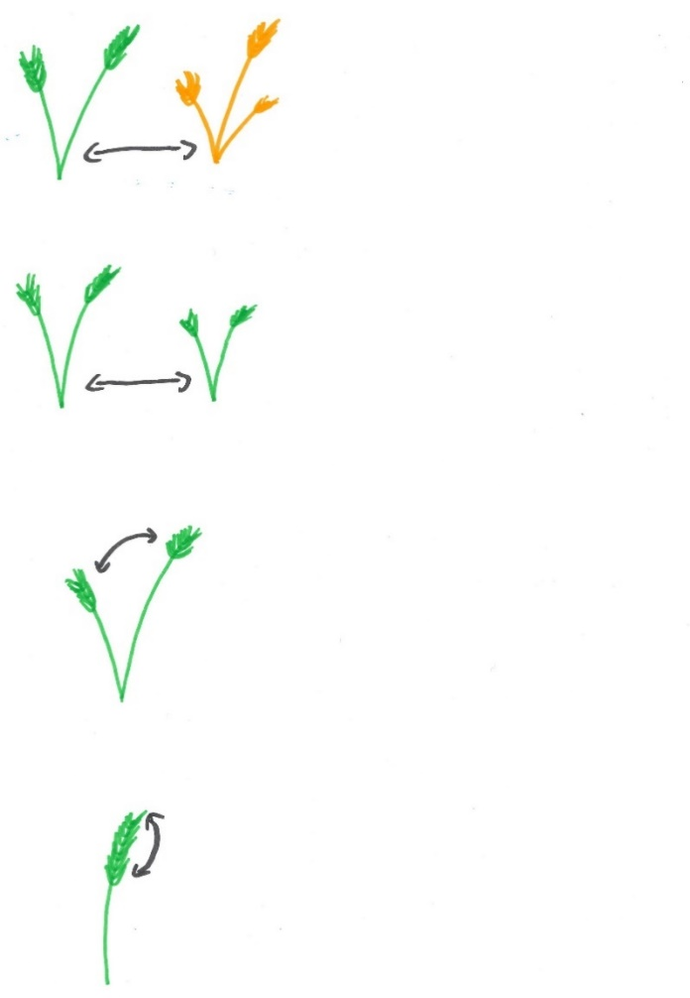
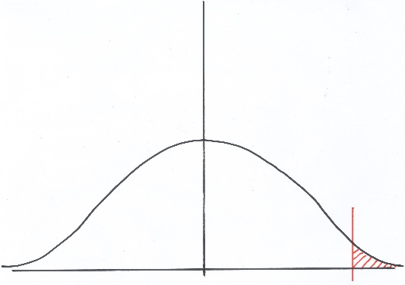
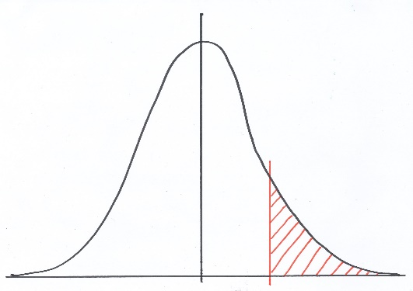




Introduction
Matériel et méthodes
Résultats
Discussion
Conclusions
Changement climatique
Diversité et sélection massale
Le blé dur
Grain vs. épi
Sélection sur GRAINS
Sélection sur EPIS
Quelle unité de sélection pour la qualité des grains : grain individuel ou épi ?
Quelle variances/héritabilités sur ces unités de sélection ?
Quelles intensités de sélection possibles ?
n = NEO
V_{g}
n = NGO
i_{grain}
nsel
i_{epi}
nsel
V_{e}
$$H_{grain}^{2}=\frac{V_{g}}{V_{g}+V_{inter}+V_{e}+V_{intra}}$$
<
$$H_{epi}^{2}=\frac{V_{g}}{V_{g}+V_{inter}+V_{e}+\frac{V_{intra}}{NGE}}$$
V_{inter}
Sélection sur grain
i
Sélection sur épi
H²
$$R= H^{2}.i.σ_{p}$$
V_{intra}
R_{grain}
R_{epi}
→ $\frac{R_{grain}}{R_{epi}}= ?$
NGO = Nombre de grains observés
nsel = Nombre de grains sélectionnés
NEO = Nombre d’épis observés
NGE = Nombre de grains par épi

Slide 8
Introduction
Matériel et méthodes
Résultats
Discussion
Conclusions
Changement climatique
Diversité et sélection massale
Le blé dur
Grain vs. épi
Quels sont les effets directs et indirects de la sélection massale sur la taille du grain ?
Dans quelles conditions est-il préférable de sélectionner sur grain ou sur épi ?
Simulation de sélection pour en tester l’effet : sélection in silico
Développement analytique pour comparer la sélection sur grain et sur épi

Slide 9
Matériel et méthodes
Introduction
Matériel et méthodes
Résultats
Discussion
Conclusions
Dispositif expérimental
Principe de la sélection in silico
Développement analytique

Slide 10


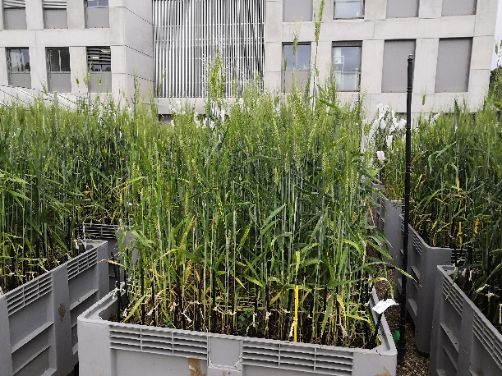

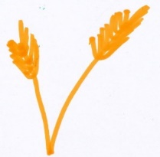
Introduction
Matériel et méthodes
Résultats
Discussion
Conclusions
Dispositif expérimental
Principe de la sélection in silico
Développement analytique
Optomachine
Spectromètre
Mesures :
Hauteur (H)
Précocité (PRE)
Nombre d’épis par plante (NbEP)
taux de protéine des grains (TPG)
PMG
nombre de grains par épi (NGE)
taille individuelle des grains (TIG)
taille moyenne des grains par épi (TMG)
variance de la taille des grains (GSV).
G1
G2
180 génotypes
12 grains par génotype
…
NIRS individuelle de chaque grain
Mesure morphologique individuelle
G180
Semis de 1248 grains dans 6 bacs (en moyenne 7 grains semés par génotype)
Pour toutes les plantes :
récolte du brin maître
Données pour sélection in silico
Données pour estimation des composantes de variances
Pour 35 plante par bac : récolte du brin maître et d’un brin secondaire

Slide 11
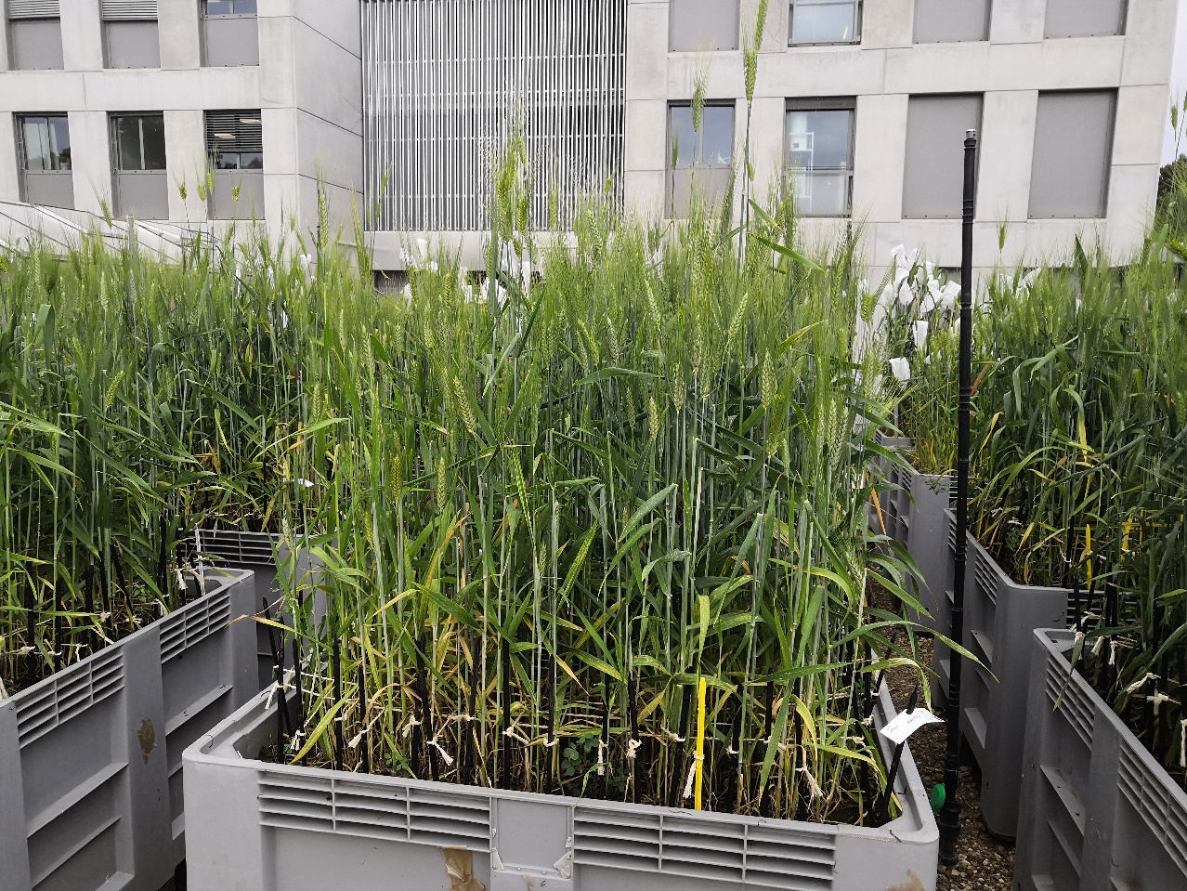
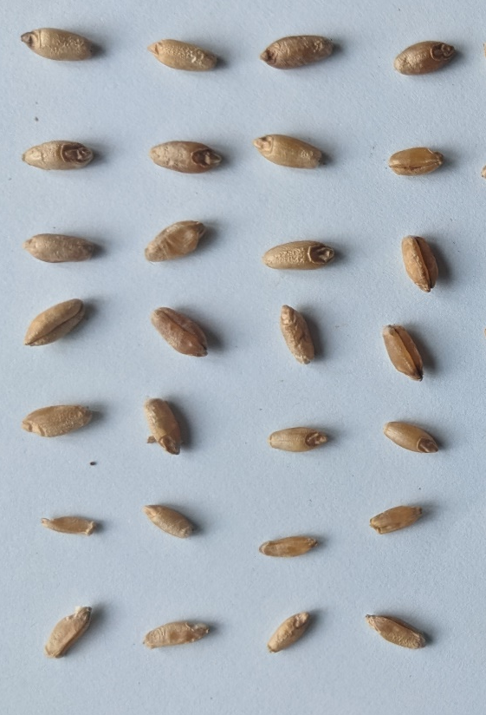
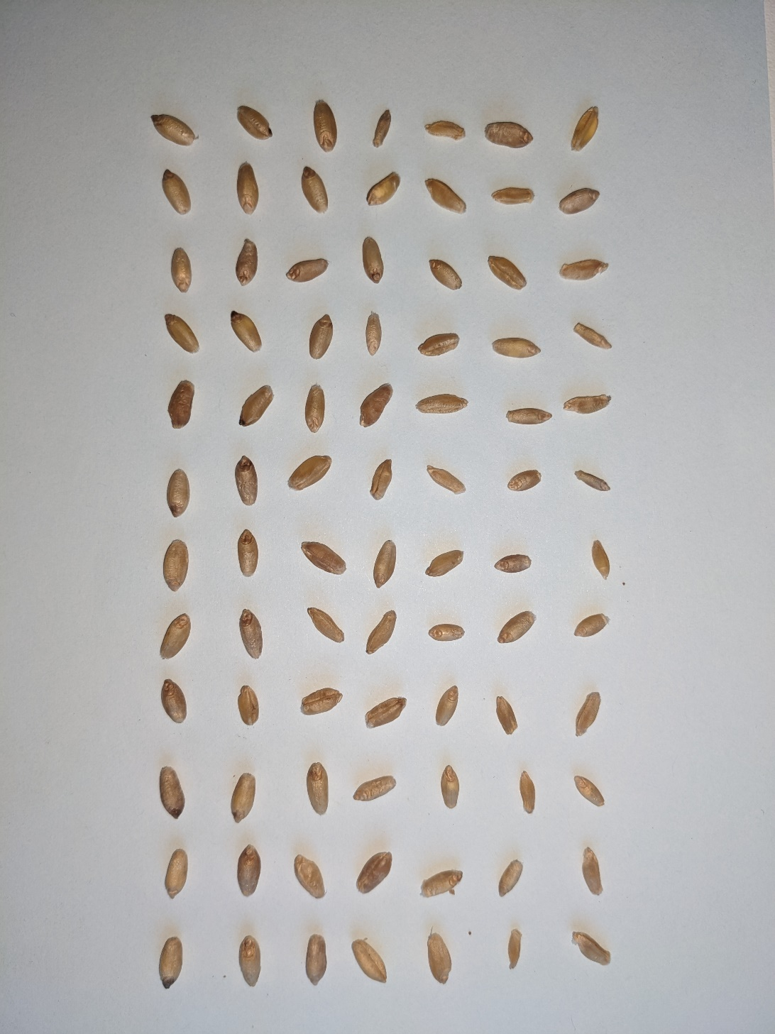
Introduction
Matériel et méthodes
Résultats
Discussion
Conclusions
Dispositif expérimental
Principe de la sélection in silico
Développement analytique
Principe de la sélection in silico
Valeur en descendance
Valeur du grain parent
µ_{grain}
R_{grain} = µ_{grain} - µ
µ_{épi}
R_{épi} = µ_{épi} - µ
µ

Slide 12
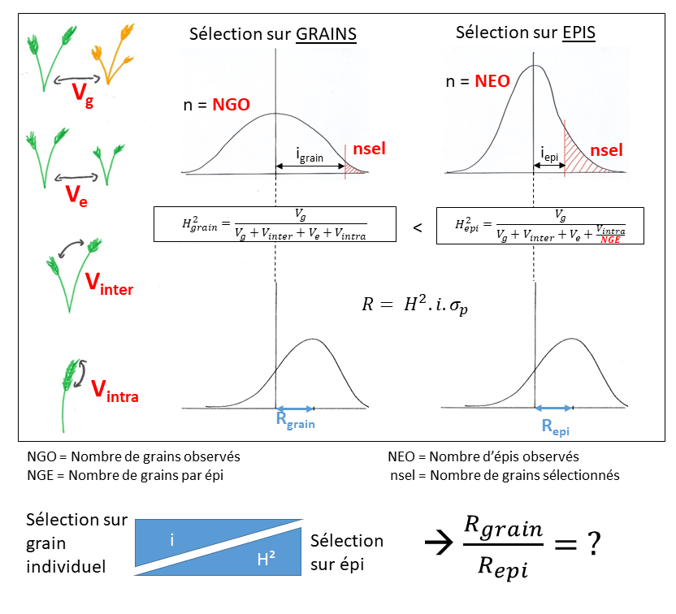
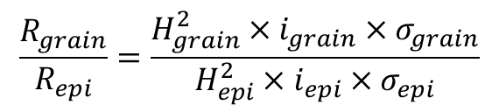
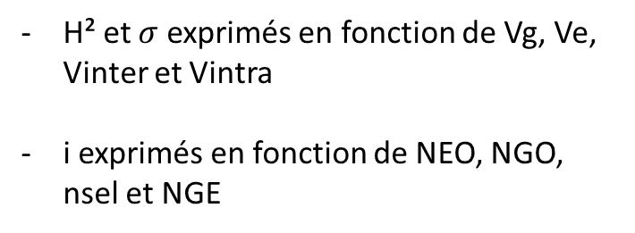
Introduction
Matériel et méthodes
Résultats
Discussion
Conclusions
Dispositif expérimental
Principe de la sélection in silico
Développement analytique
$$\frac{R_{grain}}{R_{epi}}=\frac{H_{grain}^{2}×i_{grain}×σ_{grain}}{H_{epi}^{2}×i_{epi}×σ_{epi}}$$
H² et $σ$ exprimés en fonction de Vg, Ve, Vinter et Vintra
i exprimés en fonction de NEO, NGO, nsel et NGE

Slide 13
Résultats
Introduction
Matériel et méthodes
Résultats
Discussion
Conclusions
Effet de la sélection
Validation du développement analytique
Scenarii de sélection

Slide 14
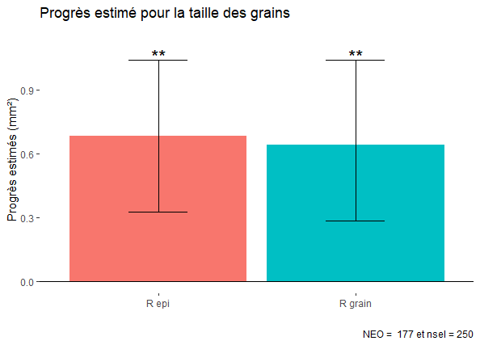
Introduction
Matériel et méthodes
Résultats
Discussion
Conclusions
Effet de la sélection
Validation du développement analytique
Scenarii de sélection
Augmentation de la taille moyenne des grains
+ 0,68 mm² en sélection sur épi
+ 0,64 mm² en sélection sur grain

Slide 15
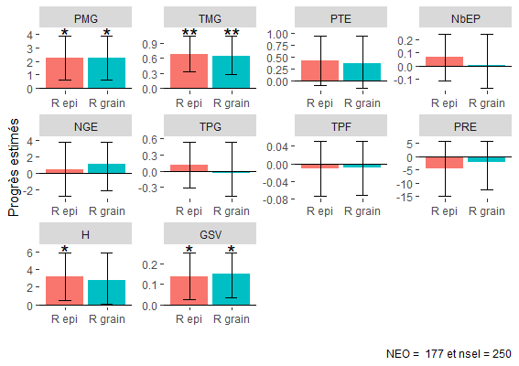
Introduction
Matériel et méthodes
Résultats
Discussion
Conclusions
Effet de la sélection
Validation du développement analytique
Scenarii de sélection
Augmentation :
PMG
taille moyenne des grains
Hauteur
variance intra-épi de la taille des grains
Pas d’effet :
poids total d’épi
nombre d’épi par plante
nombre de grains par épi
taux de protéines des grains
taux de protéine des feuilles drapeaux
précocité

Slide 16
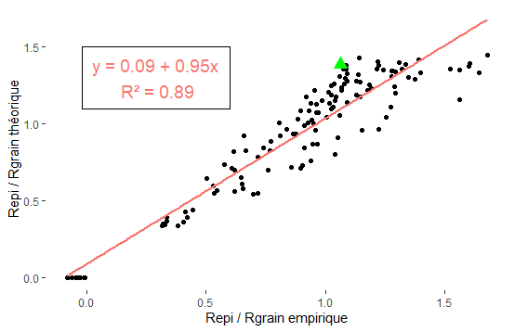
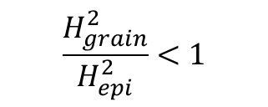
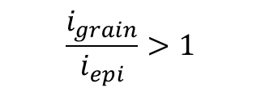
Introduction
Matériel et méthodes
Résultats
Discussion
Conclusions
Effet de la sélection
Validation du développement analytique
Scenarii de sélection
$$\frac{R_{grain}}{R_{epi}}=\frac{NGO}{NGE×NEO} ×exp\left[\frac{1}{2}\left({ φ^{−1}\left(0,1 ;1−\frac{nsel}{NGE×NEO}\right)}^{2}−{ φ^{−1}\left(0,1 ;1−\frac{nsel}{NGO}\right)}^{2}\right)\right]×\sqrt{\frac{V_{g}+V_{e}+V_{inter}+{V_{intra}}/{NGE}}{V_{g}+V_{e}+V_{inter}+V_{intra}}}$$
$$\frac{i_{grain}}{i_{epi}}>1$$
$$\frac{H_{grain}^{2}}{H_{epi}^{2}}<1$$
Très bon alignement entre les valeurs théoriques et les valeurs expérimentales
= point correspondant aux résultats précédents

Slide 17
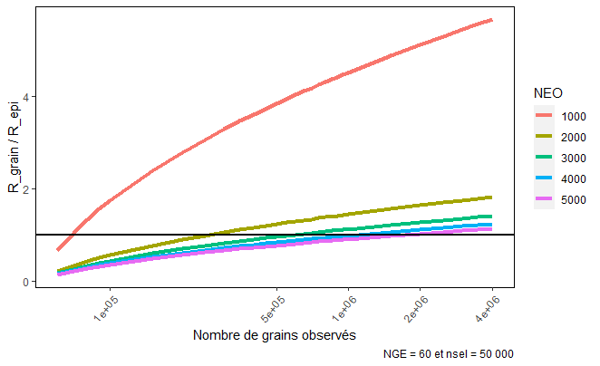
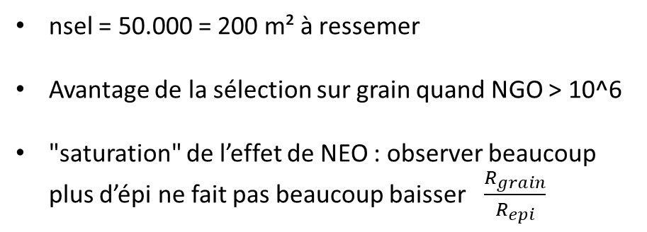
Introduction
Matériel et méthodes
Résultats
Discussion
Conclusions
Effet de la sélection
Validation du développement analytique
Scenarii de sélection
nsel = 50.000 = 200 m² à ressemer
Avantage de la sélection sur grain quand NGO > 10^6
"saturation" de l’effet de NEO : observer beaucoup plus d’épi ne fait pas beaucoup baisser$\frac{R_{grain}}{R_{epi}}$

Slide 18
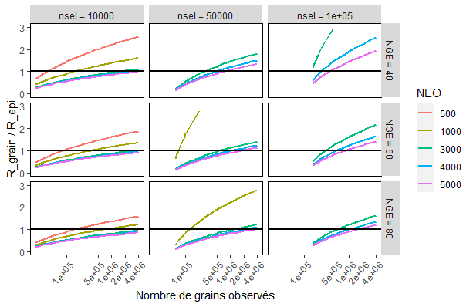

Introduction
Matériel et méthodes
Résultats
Discussion
Conclusions
Effet de la sélection
Validation du développement analytique
Scenarii de sélection
Estimation des variances :
Vg = 1,68
Ve = 1,51
Vinter = 2,02
Vintra = 7,17
La sélection sur grain semble meilleure dans la plupart des scenarii testés malgré une forte variance intra-épi et une héritabilité beaucoup plus faible
La sélection sur épi semble avantageuse lorsque de faibles effectifs sont en jeu
$$H_{grain}^{2}=0,13$$
$$H_{epi}^{2}=0,3$$

Slide 19
Discussion
Introduction
Matériel et méthodes
Résultats
Discussion
Conclusions
Retour sur les résultats
Vers une sélection phénomique ?
Retour sur le dispositif

Slide 20
Introduction
Matériel et méthodes
Résultats
Discussion
Conclusions
Retour sur les résultats
Vers une sélection phénomique ?
Retour sur le dispositif
Résultats concordants avec littérature :
Pas de mesure directe rendement : manque d’une information importante
Amélioration nécessaire de l’équation pour prendre en compte le coût et le temps des méthodes de sélection
Population | Type de sélection | Nb cycles | PMG | Rdt | Prot | Preco | Grains/epi | Hauteur | Référence
3 pop biparentales | Tamisage grain | 2 | +2.4% | +30% /cycle |  |  |  |  | (Derera and Bhatt, 1972)
90 pop biparentales | Visuelle sur épi | 3 | + |  | - | - | + | + | (Rivière et al., 2015)
3 pop biparentales | Visuelle sur épi | 2 | + | + |  |  |  |  | (Nass, 1987)
 | Tamisage grain | 2 | + | + |  |  |  |  | (Lang et al., 1989)
6 pop composites | Tamisage grain | 3 | 0 |  |  |  |  |  | (Blum et al., 1991)
1 pop à 10 parents | Récurrente sur poids du grain | 8 | +4.5 % /cycle | 0 |  | +0.5 jour/cycle | -0.5/cycle | 0 | (Wiersma et al., 2001)
1 pop à 10 parents | Récurrente sur poids du grain | 4 | +7% /cycle | 0 | +1% / cycle | +2% /cycle | 0 | 0 | (Busch and Kofoid, 1982)
1 pop à 10 parents | Tamisage grain | 3 | + | + |  |  | 0 | + | (Sharma et al., 1995)

Slide 21
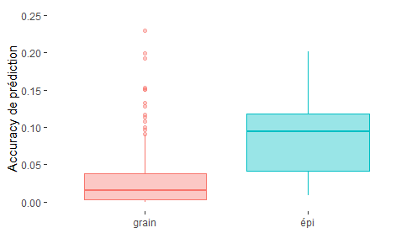
Introduction
Matériel et méthodes
Résultats
Discussion
Conclusions
Retour sur les résultats
Vers une sélection phénomique ?
Retour sur le dispositif
La démarche est applicable pour tout trait du grain chez une céréale autogame
Taux de protéines
Prédiction phénomique sur spectre du grain (Rincent et al., 2018)
Prédiction phénomique du taux de protéine des grains récoltés à partir des spectres des grains semés :

Slide 22
Introduction
Matériel et méthodes
Résultats
Discussion
Conclusions
Retour sur les résultats
Vers une sélection phénomique ?
Retour sur le dispositif
Très grande quantité d’information récoltée et beaucoup d’autres analyses possibles
Possibles erreurs dans l’identification de la position des plantes
héritabilité de la hauteur à 0,1 malgré un gène de nanisme dans la population
Une forte mortalité dans les bacs a réduit la puissance des analyses
→ Le dispositif peut-être puissant mais nécessite une grande minutie et beaucoup de travail

Slide 23
Conclusions
Introduction
Matériel et méthodes
Résultats
Discussion
Conclusions

Slide 24
Introduction
Matériel et méthodes
Résultats
Discussion
Conclusions
L’équation comparant la sélection sur grain et sur épi peut donner des résultats concordants avec la réalité
La sélection sur grain semble plus avantageuse que la sélection sur épi si on sélectionne dans de grands effectifs
La sélection massale sur la taille du grain peut être efficace pour améliorer ce trait

Slide 25
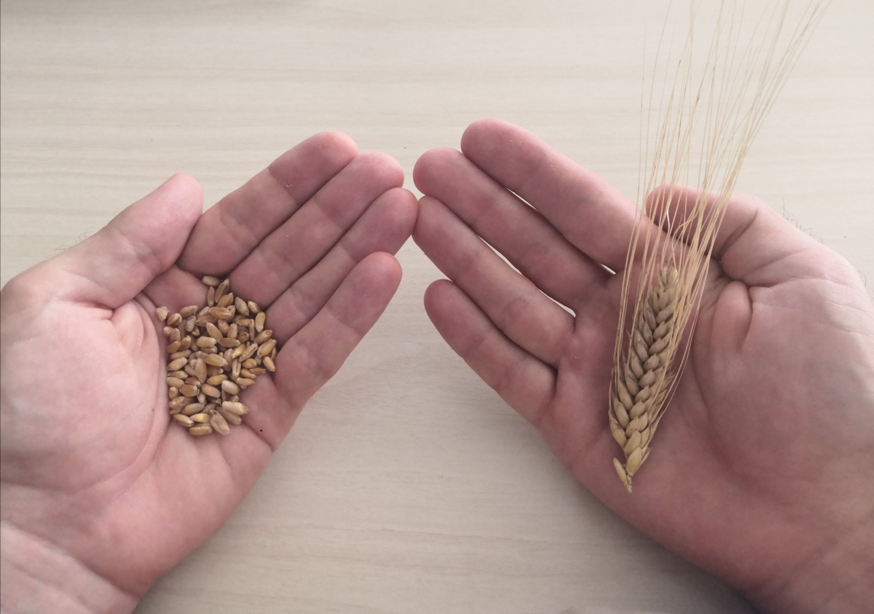
Merci !

Slide 26
Références (1/2)
Andrée, P., Clark, J.K., Levkoe, C.Z., Lowitt, K. (Eds.), 2019. Civil Society and Social Movements in Food System Governance. Taylor & Francis.
Blum, A., Shpiler, L., Golan, G., Mayer, J., Sinmena, B., 1991. Mass selection of wheat for grain filling without transient photosynthesis. Euphytica 54, 111–116. https://doi.org/10.1007/BF00145637
Busch, R.H., Kofoid, K., 1982. Recurrent Selection for Kernel Weight in Spring Wheat. Crop Sci. 22. https://doi.org/10.2135/cropsci1982.0011183X002200030032x
Dawson, J.C., Goldringer, I., 2012. Breeding for Genetically Diverse Populations: Variety Mixtures and Evolutionary Populations, in: Organic Crop Breeding. John Wiley & Sons, Ltd, pp. 77–98. https://doi.org/10.1002/9781119945932.ch5
Dawson, J.C., Rivière, P., Berthellot, J.-F., Mercier, F., De Kochko, P., Galic, N., Pin, S., Serpolay, E., Thomas, M., Giuliano, S., others, 2011. Collaborative plant breeding for organic agricultural systems in developed countries. Sustainability 3, 1206–1223.
Derera, N.F., Bhatt, G.M., 1972. Effectiveness of mechanical mass selection in wheat (Triticum aestivum L.). Aust. J. Agric. Res. 23, 761–768. https://doi.org/10.1071/ar9720761
GIE Blé dur, 2017. Description et spécificités - GIE Blé dur Description, spécificités du blé dur. GIE Blé Dur. URL https://www.gie-bledur.fr/la-filiere-ble-dur/description-du-ble-dur/ (accessed 6.7.23).
Lang, L., Balla, L., Bedo, Z., 1989. Machine mass selection of winter wheat hybrid populations. Novenytermeles Hung.
Mailhe, G., Cazeirgue, F., Gascuel, J., Gasnier, R., Berthelot, J., Baboulène, J., Poilly, C., Lavoyer, R., Hernandez, M., Coulbeaut, J., others, 2013. Mise en place d’une méthodologie de sélection participative sur le blé tendre en France.
Nass, H.G., 1987. Selection for grain yield of spring wheat utilizing seed size and other selection criteria. Can. J. Plant Sci. 67, 605–610. https://doi.org/10.4141/cjps87-086

Slide 27
Références (2/2)
Rincent, R., Charpentier, J.-P., Faivre-Rampant, P., Paux, E., Le Gouis, J., Bastien, C., Segura, V., 2018. Phenomic Selection Is a Low-Cost and High-Throughput Method Based on Indirect Predictions: Proof of Concept on Wheat and Poplar. G3 GenesGenomesGenetics 8, 3961–3972. https://doi.org/10.1534/g3.118.200760
Rivière, P., Goldringer, I., Berthellot, J.-F., Galic, N., Pin, S., Kochko, P.D., Dawson, J.C., 2015. Response to farmer mass selection in early generation progeny of bread wheat landrace crosses. Renew. Agric. Food Syst. 30, 190–201. https://doi.org/10.1017/S1742170513000343
Sharma, S.K., Singh, K.P., Singh, I., 1995. SELECTION RESPONSES FOR GRAIN WEIGHT IN SOME MASS SELECTED AND INTERMATED POPULATIONS OF WHEAT (TRITICUM AESTIVUM L.). INDIAN J. Genet. PLANT Breed. 55, 365–373.
Wang, J., Vanga, S.K., Saxena, R., Orsat, V., Raghavan, V., 2018. Effect of Climate Change on the Yield of Cereal Crops: A Review. Climate 6, 41. https://doi.org/10.3390/cli6020041
Wang, K., Fu, B.X., 2020. Inter-Relationships between Test Weight, Thousand Kernel Weight, Kernel Size Distribution and Their Effects on Durum Wheat Milling, Semolina Composition and Pasta Processing Quality. Foods 9, 1308. https://doi.org/10.3390/foods9091308
Wiersma, J.J., Busch, R.H., Fulcher, G.G., Hareland, G.A., 2001. Recurrent Selection for Kernel Weight in Spring Wheat. Crop Sci. 41, 999–1005. https://doi.org/10.2135/cropsci2001.414999x

Slide 28




Introduction
Matériel et méthodes
Résultats
Discussion
Conclusions
Dispositif expérimental
Analyses
Développement analytique
Sélection in silico :
Estimation des composantes de la variance :
Moyenne de la taille des grains par "épi"
Echantillonnage aléatoire de NEO lots
G1
épis observés
Echantillonnage :
103 génotypes (Vg)
Deux épi par plante (Vinter)
Deux bacs par génotype (Venv + Vgxenv)
Mesure des grains individuels (Vintra)
G2
…
nsel/NGE épis avec les plus grandes moyennes
G180
épis sélectionnés
nsel grains plantés les plus gros
Données brutes
nsel grains issus des epis sélectionnés
Population sélectionnée sur épi
$$Y_{ijkl}={µ+G}_{i}+ind_{i\left(j\right)}+epi_{ij\left(k\right)}+ε_{ijkl}$$
Population sélectionnée sur grain
Population de référence
nsel grains échantillonnés au hasard
Vg
Vinter
Vintra
$$Y_{ijk}=µ+BAC_{i}+SELECTION_{j}+ε_{ijk}$$
Venv + Vgxenv
$$SELECTION_{GRAIN}$$
= R_{GRAIN}
$$SELECTION_{EPI}$$
= R_{EPI}

